Slide 1
自治区科技政策解读
主讲人：潘春田
宁夏科学技术厅社会发展科技处

Slide 2
目 录
CONTENTS
MENU
一
科研工作概况
二
自治区科技政策解读
自治区科技计划项目介绍
三

Slide 3
一
科研工作概况

Slide 4
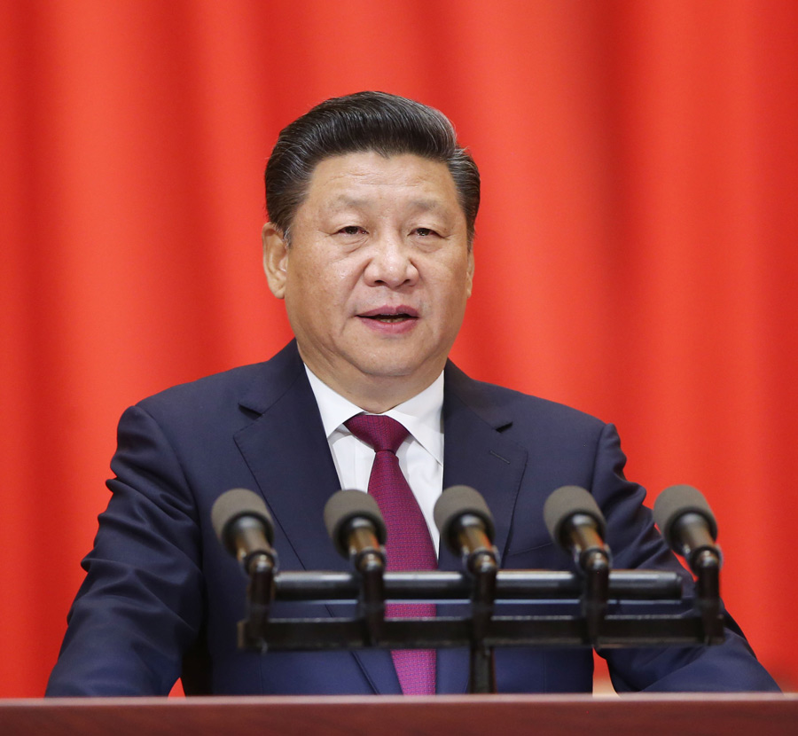
一、新时代我国科技创新的新发展
创新是引领发展的第一动力
党的十八大以来，以习近平同志为核心的党中央，对科技创新进行了全局谋划和系统部署，重视程度之高、政策密度之大、推动力度之强前所未有，科技事业实现了历史性、整体性、格局性重大变化。
党的十九大召开，确立了习近平新时代中国特色社会主义思想的历史地位，为科技工作进一步指明了方向。

Slide 5
我国已成为具有重要影响力的科技大国
一批重大创新成果竞相涌现
科技体制改革取得重大进展
开放合作不断拓展新空间
区域创新发展呈现新局面
科技改善民生福祉取得新进展
截止2018年，主要科技创新指标稳步提升。全社会R＆D支出预计达到1.95万亿元，占GDP比重为2.15％，超过欧盟15国平均水平。研发人员总量预计达到418万人年，居世界第一。国际科技论文总量和被引次数稳居世界第二；发明专利申请量和授权量居世界首位。高新技术企业达到18.1万家，科技型中小企业突破13万家，全国技术合同成交额为1.78万亿元。科技进步贡献率预计超过58.5％，国家综合创新能力列世界第17位。

Slide 6
科技工作的基本遵循
六
个
坚
持
坚持党对科技事业的领导
三
个
面
向
面向世界科技前沿
坚持建设世界科技强国的奋斗目标
面向经济主战场
坚持走中国特色自主创新道路
坚持以深化改革激发创新活力
面向国家重大需求
坚持创新驱动实质是人才驱动
坚持融入全球科技创新网络

Slide 7
2020年进入创新型国家的几个基本标志：
一 具有较强科技实力
定性
指标
二 形成高效协同的国家创新体系
三 初步形成创新型经济格局
四 基本形成创新型社会格局
定量
指标
R&D投入强度达到2.5
科技进步贡献率达到60%
综合创新排名进入前15名

Slide 8
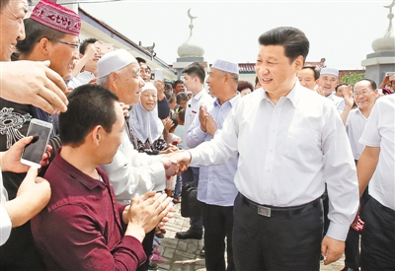
二、我区科技工作的创新发展
越是欠发达地区，越需要实施创新驱动。
欠发达地区可以通过东西部联动和对口支援等机制来增加科技创新力量，以创新的思维和坚定的信心探索创新驱动发展新路。
社会主义是干出来的！

Slide 9
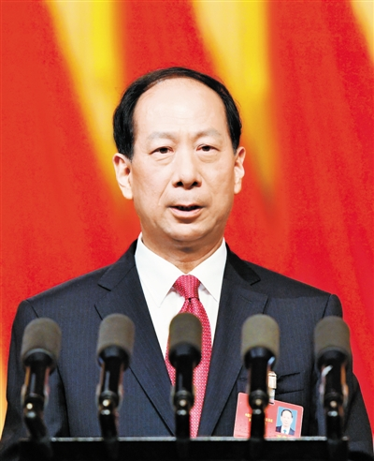
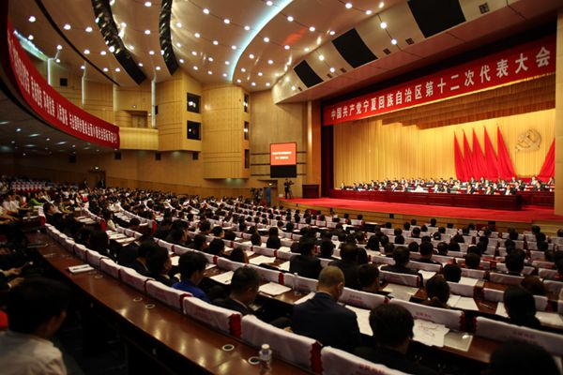
宁夏第十二次党代会把创新驱动战略列为“三大战略”之首
创新驱动战略
脱贫富民战略
生态立区战略

Slide 10
《关于推进创新驱动战略的实施意见》
创新“30条”：坚持问题导向，围绕制约宁夏创新发展的瓶颈，以科技创新为核心、以产业创新、企业创新、人才强区为重点共 5部分30条措施、70多个政策点，具有很强的可操作性。
重点突出 针对性强 含金量高

Slide 11
“宁夏现象”
今年4月，科技部将宁夏的科技创新工作称之为“宁夏现象”，给予高度评价，并开展专题调研。
一 自治区党委高度重视
市县科技部门全部恢复
二 自治区财政科技投入大幅增长
2017、2018年自治区本级财政科技投入连续翻一番
三 “科技支宁”东西部科技合作如火如荼
从“6+4”到“8+5”

Slide 12
二
自治区科技政策解读

Slide 13
自治区科研项目管理政策
1
自治区党委办公厅人民政府办公厅印发《关于加强科研诚信建设的实施意见》的通知（宁党办〔2019〕90号）
2
自治区党委办公厅人民政府办公厅印发《关于深化自治区项目评审、人才评价机构评估改革实施意见》的通知（宁党办〔2019〕101号）
3
自治区人民政府关于优化科研管理提升科研绩效若干措施的通知（宁政规发〔2019〕2号）
4
关于深化科技领域“放管服”改革优化创新服务环境的实施意见（宁科发〔2019〕37号）

Slide 14
相关文件出台背景
今年以来，自治区科技厅针对科技体制机制障碍，出台一系列政策措施，持续推进科技体制改革，深化科技领域“放管服”，构建更加规范、合理的科研管理机制，充分释放创新活力，激发创新动力。
弘扬科学精神，倡导创新文化。加强科研诚信建设、营造诚实守信的良好科研环境。
深化“三评”改革，释放创新活力。构建科学、规范、高效的科研项目评审、人才评价、机构评估体系。
遵循科研规律，为科研人员“松绑减负”。赋予科研人员更大的人财物自主支配权，充分激发科研人员创新创业活力。
优化科研项目，推进简政放权。将具备下放条件的管理职能下放市县（区）科技管理部门和中介服务机构承担，提高科研管理效能。
Notes:
模板来自于 http://docer.wps.cn

Slide 15
（一）《关于加强科研诚信建设的实施意见》宁党办〔2019〕90号
目标：打造共建共享共治的科研诚信体系，营造诚
实守信、追求真理、崇尚创新、鼓励探索、
勇攀高峰的良好科研诚信环境。
内容：明确行为规范，完善工作机制，加强全流程
管理，推进制度化建设
零容忍 终身追责 信用信息共享
科研诚信是科技创新的基石

Slide 16
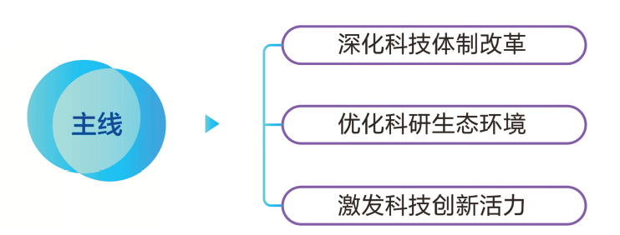
（二）《关于深化自治区项目评审、人才评价、机构评估改革实施意见》（宁党办〔2019〕101号）

Slide 17
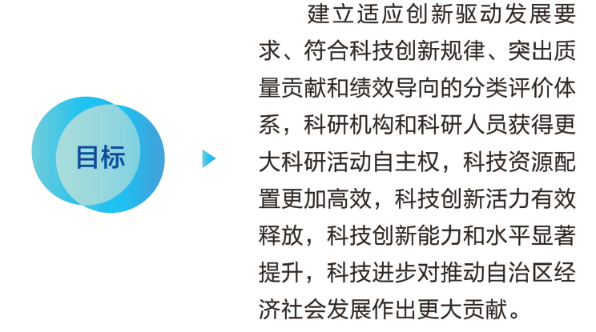

Slide 18
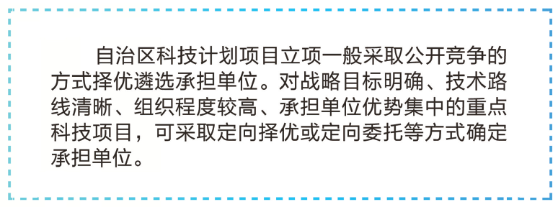

Slide 19
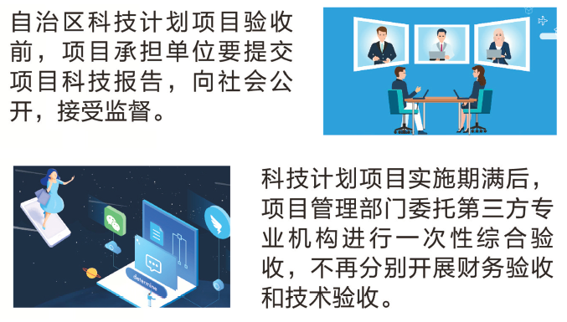

Slide 20
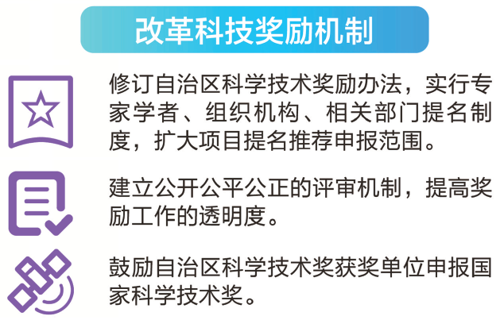

Slide 21
8

Slide 22
（三）《关于优化科研管理提升科研绩效若干措施》 （宁政规发〔2019〕2号）
1
科研项目负责人根据科研年活动实际需要，调整直接费用中除设备费外的其他科目费用支出，由项目承担单位审核并办理调剂手续。
赋予项目负责人和承担单位更大科研自主权
2
科研项目负责人可以根据项目需要，按规定自主组建科研团队，并结合项目实施进展情况进行相应调整。
3
科研项目申报期间，以科研人员提出的技术路线为主进行论证；项目实施期间，科研人员可以在研究方向不变、不降低申报指标的前提下自主调整研究方案和技术路线，报项目管理部门备案。
4
高校、科研院所以市场委托方式取得的横向项目经费，纳入单位统一管理，自主确定经费使用范围、标准以及分配方式。
5
简化高校、科研院所等事业单位科研仪器采购流程，对依据项目任务书购买急需的设备、试验材料、耗材，采用特事特办、随到随办的采购机制，可不进行招投标程序，缩短采购周期。对于独家代理或生产的仪器设备，按程序确定采取单一来源采购等方式进行采购。
6
允许高校、科研院所自主确定基础性绩效工资和奖励性绩效工资比例，自主决定绩效考核和绩效分配办法。
Notes:
模板来自于 http://docer.wps.cn

Slide 23
支持高校、科研院所科研人员到企业兼职开展研发和成果转化，加大高校、科研院所和国有企业科研人员科技成果转化股权激励，科研人员获得的职务科技成果转化现金奖励计入当年本单位绩效工资总量，但不受总量限制，不纳入总量基数。
7
强化对科研人员和项目承担单位的激励
8
提高基础研究、软件开发、集成电路设计、软科学研究、科技服务、哲学社会科学等特定智力密集型项目的间接经费比例，500万元以下的部分为不超过30%，500万元至1000万元的部分为不超过25%，1000万元以上的部分为不超过20%。
9
拓宽项目直接费用列支范围。参与项目实施并与高校、科研院所等事业单位签订劳动合同的编制外、退休返聘和短期临时用工人员费用可在劳务费中列支；项目承担单位因科研或学术交流活动需要，邀请国内外专家、学者和有关人员参加由其主办的会议，对确需负担的城市间交通费、国际旅费，可在直接费用相关科目中列支。
10
改进项目资金拨付和留用处理方式。自治区级预算单位可将间接费用、内部机构之间合理的结算支出、合作项目经费支出等部分项目资金从本单位零余额账户向本单位或本部门其他预算单位实有资金账户划转；科研项目完成任务目标并通过验收（结题）后，结余资金2年内可留归项目组用于后续科研活动直接支出或由承担单位统筹用于科研活动直接支出。
11
科研人员承担横向委托项目所取得的科技成果，经自治区科技部门认定后，在业绩考核、职称评定中与自治区级科技项目同等对待。
Notes:
模板来自于 http://docer.wps.cn

Slide 24
鼓励企业加大科技创新。探索设立创新基金，通过直接补助、研发投入后补助、科技创新券、科技金融等政策引导企业加大创新投入力度；对企业申报的自治区级科研项目，先行组织开展研发活动已投入的资金，项目批复后可从项目资金中冲抵；
强化对科研人员和项目承担单位的激励
12
企业自主研发并实施转化的科技创新成果，自治区科技成果转化专项资金给予适当资助；持企业与东部地区高校、科研院所、企业等联合实施技术攻关、人才培养、成果转化、平台建设等东西部科技合作项目，适度降低自筹资金比例。
13
14
优化项目申报。实行指南定期发布，常年受理项目申报，分批出库评审。实行“材料一次报送”制度，在自治区科技计划管理信息系统已提交的材料，不再重复提供。
15
简化预算编制。预算科目缩减归并为设备费、材料费/测试化验加工费/燃料动力费、差旅费/会议费/国际合作与交流费、劳务费/专家咨询费以及其他支出5类，编制预算只需提供基本测算说明，不提供明细。
16
简化过程管理。支持资金数额较小的项目，承担单位自我管理为主，一般不再进行过程管理；支持资金数额较大的项目，项目管理部门采取“双随机、一公开”方式进行检查，必要时依据任务书（合同书）中设定的重点内容和环节，由项目管理部门委托专业机构进行中期评估。
Notes:
模板来自于 http://docer.wps.cn

Slide 25
实行科研项目分类管理。高校、科研院所等事业单位承担的，项目管理部门与承担单位签订任务书；企业承担的，项目管理部门与承担单位签订合同书。
17
建立“两头严、中间松”科研管理机制
18
优化项目形成机制。聚焦自治区重大战略任务和重点产业需求，采取公开征集和顶层设计相结合，确定自治区级科研项目。对亟需解决的制约自治区产业发展重大关键共性问题、社会公益性技术难题等，采取项目管理部门顶层设计，面向全国公开征集承担单位和解决方案。
19
从严项目验收。实行项目实施期末一次性综合验收，不再分别开展单独的技术验收和财务验收。综合验收严格按照任务书（合同书）所设定的目标实施，重点对任务书（合同书）规定的技术、经济、社会效益等指标完成情况，获得的知识产权及经费实际支出的合理性、合规性和合法性等进行评价，并对目标实现程度作出明确结论。
20
加强科研诚信管理。在科技计划项目、科研经费使用、科技奖励等科研活动中全面推行科研诚信承诺制度，完善调查核实、公开公示、惩戒处理等机制。
21
实行科研不端行为零容忍。对严重失信行为责任主体在一定期限、一定范围内禁止其申报科技项目、科技奖励，对严重违背科研诚信行为实行终身追究、联合惩戒。
Notes:
模板来自于 http://docer.wps.cn

Slide 26
（四）《关于深化科技领域“放管服”改革 优化创新服务环境的实施意见》（宁科发〔2019〕37号）
坚持“以人为本 遵循规律 放管服结合 政策落地”原则，强化项目承担单位主体责任和法人责任。
改革项目形成机制。
畅通需求征集途径。
创新需求征集方式。
全面征集技术需求
扩大科研活动自主权
赋予科研人员更大技术路线决策权。
简化科研仪器设备采购流程。
优化项目申报流程
改革项目申报时限。
拓宽项目申报渠道。
放宽申报人员条件。
整合精简项目材料。
强化科技成果转化激励
建立技术经理人全程参与科技成果转化服务模式。
推行技术股现金股组合激励机制。
建立定向研发转化服务机制。
改革项目评审立项方式
完善评审体系。
下放管理权限。
改革企业支持方式。
优化创新服务环境
优化科技计划体系。
强化科研诚信建设。
建立优秀创新团队和领军人才稳定支持机制。
全面推行创新券制度。
完善政务服务内容。
精简项目管理验收环节
减少过程管理。
简化预算编制。
改革验收方式。
建立分类评价体系。
建立科研容错免责机制。

Slide 27
放宽申报人员条件。除自治区重大科技项目外，其他各类科技计划项目申报人员职称、学历不作限制。项目申报人同期主持或参与项目数不超过3项，其中主持项目数不超过2项（同一计划类别同期只主持1项）。各类科技创新平台、科技创新券补贴以及科技基础条件建设不计入限项范围。
整合精简项目材料。凡通过宁夏科技管理信息系统已提交的材料，不再要求重复提供，除项目计划任务书（合同书）、预算书外，不再要求提供纸质文本。联合申报项目的单位，不要求合作单位在项目计划任务书（合同书）、预算书上盖章。
减少过程管理。自然基金、软科学项目不作过程检查，其他项目每年度末在宁夏科技管理信息系统中提交年度进展报告进行备案。支持资金100万元以下的项目，以承担单位自我管理为主，一般不进行日常管理；100万元（含）以上的项目，采用“双随机，一公开”方式检查，原则上一个年度内对1个项目现场检查不超过1次。

Slide 28
《自治区科技厅财政厅关于进一步优化自治区重点研发计划项目和资金管理的通知》（宁科资配宁〔2019〕35号）
新的变化：
扩大科研人员技术路线决策权。科研项目实施期间，科研人员可以在研究方向不变、不降低考核指标的前提下自主调整研究方案和技术路线。
扩大承担单位经费使用权。设备费一般不予调增，确需调增的应报项目管理部门审批。设备费需调减、设备费内部预算结构调整、拟购置设备的明细发生变化，调剂权下放给承担单位。
对于执行周期结束且已开展结题验收的项目，继续按照原政策执行；项目执行周期结束但尚未开展验收以及仍在执行中的项目，参照本通知执行。

Slide 29
三
自治区科技计划项目介绍

Slide 30
科技计划分类及支持方向
一 基础研究计划（自然科学基金）
二 重点研发计划
三 技术创新引导计划
四 科技基础条件建设计划

Slide 31
基础研究计划（自然科学基金）
坚持以应用基础研究为重点，加大对宁夏自然科学基金的投入力度，鼓励自主创新和自由探索，加强青年科技创新人才培养，支持科技人才队伍建设，进一步增强源头创新能力,稳定人才,留住人才。

Slide 32
重点研发计划
重点项目
02
重点项目以攻克重大共性关键技术和产品为目标，开展新技术、新工艺、新品种、新产品的研究开发和技术引进，推动产业技术升级和民主科技进步。
重大专项（重大项目）
IRM/RMS/PRM
重大专项主要针对自治区经济社会发展重大战略任务，聚焦重大战略产品和重大产业化目标，开展集成式协同攻关，不断突破瓶颈制约，提升产业核心竞争力。
一般项目
01
03
一般项目侧重先进适用性技术的开发和示范，培育壮大地方特色优势产业，开展软科学研究，提升科技服务和辐射带动能力。
主要包括对外科技合作专项（含东西部合作创新专项）、科技支撑计划、农业科技园区专项、沿黄试验区专项等。
6

Slide 33
技术创新引导计划
自治区企业科技创新后补助和自治区仿制药一致性评价奖补专项
科技金融专项
02
主要用于我区科技型中小企业科技成果转化和产业化过程中使用银行贷款、科技项目无担保贷款等所发生的利息补助，知识产权质押贷款、担保贷款、科技保险等费用补助及金融机构风险补偿。
IRM/RMS/PRM
01
科技担保基金
03
科技担保基金作为宁夏科技型中小微企业风险补偿专项资金的接续和补充，主要支持自治区内注册的、从事科技研究与开发活动的企业，重点对宁夏科技型中小微企业风险补偿专项资金贷款已支持的企业、国家及自治区高新技术企业和科技型中小企业、自治区科技小巨人企业、自治区农业高新技术企业、宁夏科技型中小微企业融资需求库企业、自治区高层次人才领办或创办的企业进行跟进再支持。(以下统称“科技企业”)
规模以上工业企业新增研发投入奖补
04
6

Slide 34
科技基础条件建设计划
科技扶贫指导员专项
科技特派员专项
02
01
IRM/RMS/PRM
自治区高新技术产业发展专项
自治区创新平台专项资金
03
04
引进区外研发机构、联合建设研发机构、引进区外高新技术企业和科技型企业、与区外科技孵化器合作吸引企业来宁发展及孵化成果回宁落地
知识产权补助资金专项
06
05
6

Slide 35
重点研发计划
重大项目
重大专项实行顶层设计与项目申报相结合的方式确定项目和课题目标内容，项目下设3-5个课题，实施年限为3-5年。通过竞争择优的方式确定项目牵头单位和课题承担单位，突出产学研结合的组织机制。申报经费一般在500万元以上。

Slide 36
重点研发计划
重点项目
一般项目
重点项目围绕自治区民生科技需求，以攻克重点领域关键共性技术为重点，推动民生科技进步，优先支持东西合作项目。申报经费一般在100-500万元之间。
一般项目以攻克单项关键、共性技术为重点，加强适用性技术开发与应用，加强创新人才培养，提高社会发展科技服务能力。申报经费一般在10-100万元之间。
重点项目和一般项目采取发布项目申报指南，竞争择优立项的方式，实施年限为2-3年。对需长期开展研究的项目分阶段设定研究目标，给予持续支持。

Slide 37
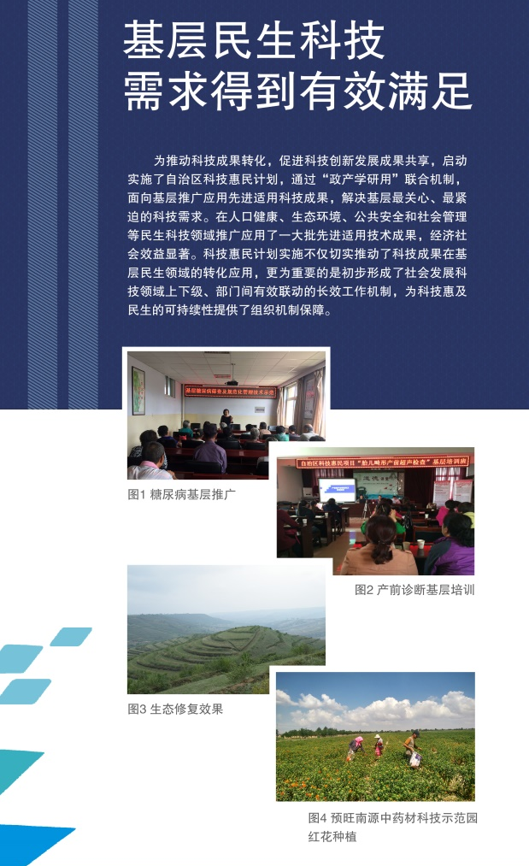
科技惠民计划专项
为推动科技成果转化，促进科技创新发展成果共享，启动实施了自治区科技惠民计划，通过“政产学研用”联合机制，面向基层推广应用先进适用科技成果，解决基层最关心、最紧迫的科技需求。
科技惠民计划实施不仅切实推动了科技成果在基层民生领域的转化应用，更为重要的是初步形成了社会发展科技领域上下级、部门间有效联动的长效工作机制，为科技惠及民生的可持续性提供了组织机制保障。

Slide 38
科技惠民计划-优先资助领域
人口健康
重大疾病防治，地方病、常见病、多发病、职业病防治技术集成示范，卫生适宜技术、中医药等技术的应用
生态环境
生态恢复与保护、环境综合治理、节能环保建材等新技术、新产品的转化应用
公共安全
和社会管理
食品安全检测预警、重大生产事故预警、社会治安监控、现代刑事侦察、数字医疗、远程教育、电子商务、数字社区、文化旅游等方面技术的转化应用
防灾减灾
极端天气灾害预测预警和控制、地震、环境地质灾害预测监测、应急救援、重大突发事件应急等技术的转化应用

Slide 39
社会发展科技处主要职责
社会发展科技：是促进社会事业科技进步，推动经济与社会、人口、资源、环境协调发展的一项科技活动。
目标
不断提高人们的生活质量，改善生活环境，促进社 会和谐，实现可持续发展。
特点
群众最关心、最直接、最现实的社会发展重大需求开展科学研究、产品开发、成果转化和科技服务，是涉及民生改善的科学技术，即民生科技。

Slide 40
人口健康
加快医疗健康科技发展，重视防病、治病先进技术和方法的拓展，突破公共卫生防疫、重大疾病防治等关键核心技术，加强科技成果转化应用。发展高附加值生物医药产品，加快发展中医药产业，丰富和完善中医药产业发展体系。加强体育科学和应对老龄化科学研究，提高全民健康水平。
生态环保
围绕生态保护和环境改善，支持生态恢复与保护、水资源高效开发利用、城镇建设与城市园林、湿地保护、大气污染控制、饮用水保障、污水处理、垃圾处理、环境综合治理等新技术、新产品的研发与转化应用。研发推广节能减排新技术、新产品，推动发展循环经济。
人口健康
生态环保
四 大
领 域
公共安全
社会管理
社会管理
围绕城镇化进程的加速推进，立足资源节约型、环境友好型社会和低碳生态城市的建设，加快节能建材、智能交通、文化旅游产业开发、社会管理等关键技术的研发，注重成熟技术的集成推广应用，有效改善城乡人居环境，提高城市资源和能源利用效率，提升城市发展动力。
公共安全领域
围绕预警、处置重大自然灾害，保障安全生产、社会稳定、食品安全、公众生命财产的安全等社会需求，开展新技术、新工艺、新产品研发与转化应用。

Slide 41
农村和社区卫生适宜技术研究与示范
优势特色中药材产业化开发关键技术研究与示范
重大疾病临床规范化综合诊治技术应用研究与转化
中医药理论研究与新药开发
人口健康
公共卫生突发事件防范技术研究与示范
生物制药技术研发与转化应用
大众体育和竞技体育技术应用研究

Slide 42
生态保护与恢复重建技术研究与示范
环境污染治理技术研究与转化推广
生态环保
湿地生态保护技术研究与示范
城镇生态环境防御体系建设研究与示范
城镇生态环境防御体系建设研究与示范
综合节水技术和污水资源化利用技术研究

Slide 43
气象灾害防御技术
研究
食品、药品安全关键技术研究转化
地质、地震灾害防治技术研究
生产安全关键技术研究与示范
公共安全
城市和森林火灾消防技术研究
社会治安关键技术应用研究

Slide 44
建筑节能与居住环境改善技术研发与转化
智能交通关键技术研发与集成示范
社会管理
文化旅游科技与相关产业融合发展技术开发集成示范
社会管理创新

Slide 45
科技项目申报流程
申请人网上填写申报书
不通过
推荐单位形式审查
市县科技局、区级单位科技处
通过
不通过
科技厅社发处形式审查
通过
项目库

Slide 46
项目评审流程
项 目 库 项 目
重大项目
网 络 评 审
报送资配处
重点项目
通
过
会议评审
通
过
科技厅厅务会
准 予 立 项
填 报 任 务 书或合同书
公
示
一般项目
通过
提
交
通
过
公
示
科技惠民
项目
通
过
会议评审
通
过

Slide 47
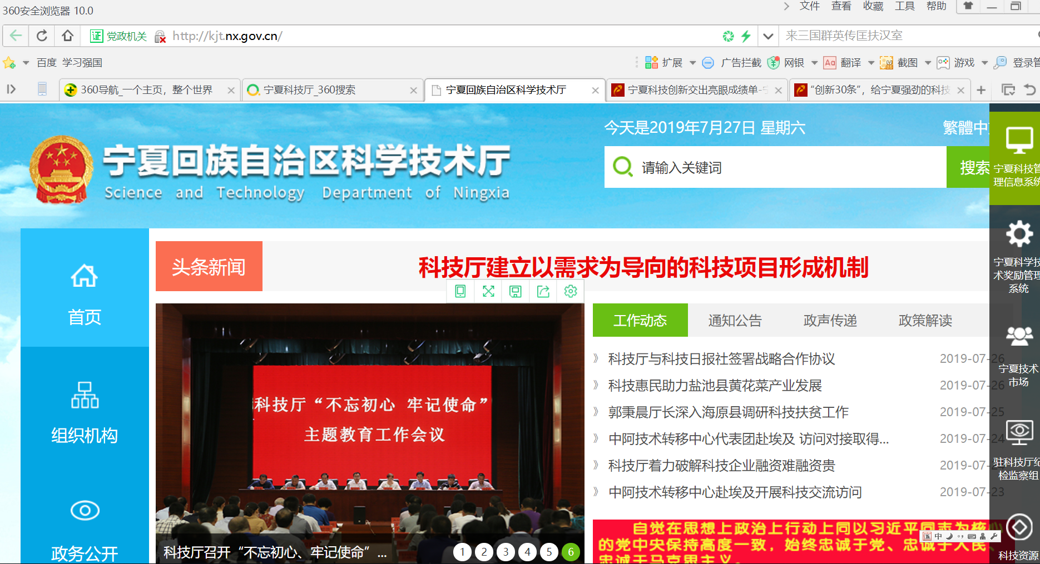
科技研发计划-项目申请书填报
第一步：打开宁夏科技管理信
息系统
第二步：注册、登录
第三步：选择重点研发计划项
目或科技惠民计划项
目填报

Slide 48
科技研发计划-项目申请书
项目意义
相关领域国内外技术现状和发展趋势
项目目标
项目主要任务
项目预期技术、经济、社会效益及推广应用和产业化前景

Slide 49
科技研发计划-项目申请书
项目现有研究工作基础
必要的支撑条件、组织措施及实施方案
项目的关联行动
项目负责人主要工作及科研经历

Slide 50
科研项目经费预算与管理
（一）基本要求
（二）经费使用范围
（三）预算调整程序及权限

Slide 51
（一）基本要求
实施科技项目、使用科技经费的刚性规定
高新技术企业认定和企业研发费税前计算扣除的前提和基础
企业争取后补助、科技金融项目、规上企业研发补助的前提条件
单独核算 专款专用
建立健全与经费相关的内部管理制度
完善内部科研经费管理
间接费用使用的管理
绩效支出的管理
采取公务卡或非现金方式结算
严格预算执行和管理

Slide 52
（二）经费使用范围
1
专项经费分为直接费用和间接费用
2
加大对间接费用支持力度，提高间接成本的补偿水平
3
绩效支出没有比例限制

Slide 53
项目资金管理
财政专项经费分为直接经费和间接经费
直接经费
间接经费
课题研究开发过程中发生的与之直接相关的费用，主要包括设备费、材料费/测试化验加工费/燃料动力费、差旅费/会议费/国际合作与交流费、劳务费/专家咨询费和其他支出等。
组织实施课题过程中发生的无法在直接费用中列支的相关费用，主要包括承担课题任务的单位为课题研究提供的现有仪器设备及房屋，水、电、气、暖消耗，有关管理费用的补助支出，以及绩效支出等。

Slide 54
1
直接费用开支科目
01
设备费
02
材料费/测试化验加工费/燃料动力费
03
差旅费/会议费/国际合作与交流费
04
劳务费/专家咨询费
05
其他支出

Slide 55
项目资金管理-预算填报
九项明细：设备费、材料费、测试化验加工费、燃料动力费、差旅费、会议费、国际合作与交流费、劳务费、专家咨询费。
归为五类：设备费、材料费/测试化验加工费/燃料动力费、差旅费/会议费/国际合作与交流费、劳务费/专家咨询费、其他费用，只需提供基本测算说明，不提供明细。
简化

Slide 56
01
购置或试制
专用仪器设备
设备购置费
设备费
对现有仪器设备
进行升级改造
试制改造费
租赁和使用外单位仪
器设备而发生的费用
租赁使用费

Slide 57
设备费预算
设备费编制要注意说明以下几点:
A
设备用途
B
主要性能指标和技术参数
C
与课题任务的相关性
D
购买的必要性
E
数量合理性
F
价格公允性等

Slide 58
是指项目研究过程中消耗的各种原材料、辅助材料等低值易耗品的采购及运输、装卸、整理等费用。
材料费
02
对研发过程中消耗的主要材料与课题任务的相关性、购买的必要性、数量合理性等进行说明。给出详细说明的材料支出应达到材料费预算的70%。其他辅助材料可合并简要说明购买的必要性、数量合理性等进行说明。给出详细说明的材料支出应达到材料费预算的70%。其他辅助材料可合并简要说明
专项经费不支持购买生产经营性材料、基建材料、普通办公材料
不应在材料费中重复列支与试制设备费相关的材料费

Slide 59
测试化验加工费
是指支付给外单位（包括项目承担单位内部独立经济核算单位）的检验、测试、化验及加工等费用。
单项预算在5万元以上的测试化验加工项目，要重点说明与研究任务的相关性、必要性，以及选择测试化验加工单位的理由，次数、价格等测算依据。其他测试化验加工项目可结合课题研究任务进行合并说明。的必要性、数量合理性等进行说明。给出详细说明的材料支出应达到材料费预算的70%。其他辅助材料可合并简要说明

Slide 60
燃料动力费
是指相关大型仪器设备、专用科学装置等运行发生的可以单独计量的水、电、气、燃料消耗费用等相关大型仪器设备、专用科学装置等运行发生的可以单独计量的水、电、气、燃料消耗费用等。
单独计量是指相关大型仪器设备、专用科学装置消耗的水、电、气、燃料可以通过装表计量，或可以按照其标注的单位时间平均消耗及预计运行时间计算计量。的必要性、数量合理性等进行说明。给出详细说明的材料支出应达到材料费预算的70%。其他辅助材料可合并简要说明
说明相关大型仪器设备、专用科学装置等在本课题研究任务中的必要性，并按照预计运行时间和所消耗的水、电、气、燃料等即期价格测算，并提供测算过程中各参数数据来源和测算方法。的必要性、数量合理性等进行说明。给出详细说明的材料支出应达到材料费预算的70%。其他辅助材料可合并简要说明
注意与间接费用中日常
消耗的区别。预算的70%。其他辅助材料可合并简要说明

Slide 61
03
差旅费/会议费/国际合作与交流费
差旅费是指项目研究过程中开展科学实验（试验）、科学考察、业务调研、学术交流等所发生的差旅费、交通费用等。差旅费的开支标准应当按照有关规定执行。
会议费是指项目研究过程中为组织学术研讨、咨询等活动发生的会议费用。
国际合作与交流费是指支付给国际、国内合作协作科研机构的费用；项目研究人员出国及外国专家来华工作的费用

Slide 62
劳务费
是指在课题研究开发过程中支付给课题组成员中没有工资性收入的相关人员（如在校研究生）和课题组临时聘用人员等的劳务性费用。
04
列支劳务费人员包括：课题成员中的硕士生、博士生、博士后，临时聘用且与承担单位或合作单位签订书面劳动合同的人员，返聘的退休人员，以及临时聘用的非全日制用工人员等。数定
确需通过劳务派遣公司临时聘用人员的，课题组应通过法人单位与劳务派遣公司协商，法人单位应制定相应的制度和审批流程，对课题组提出的用人需求与科研任务的相关 性、必要性、费用标准等进行审核，并由法人单位应与劳务派遣公司签订合同。定

Slide 63
专家咨询费
在课题研究开发过程中支付给临时聘请的咨询专家的费用
以会议形式组织的咨询，专家咨询费的开支参照高级专业技术职称人员500－800元/人天、其他专业技术人员300－500元/人天的标准执行。会期超过两天的，第三天及以后的咨询费标准参照高级专业技术职称人员300－400元/人天、其他专业技术人员200－300元/人天执行。
以通讯形式组织的咨询，专家咨询费的开支参照高级专业技术职称人员60－100元/人次、其他专业技术人员40－80元/人次的标准执行。
专家咨询费不得支付给参与该计划及项目、课题管理的相关工作人员。

Slide 64
其他费用
是指课题在研究开发过程中发生的除上述费用之外的其他费用支出。其他支出应该在申请预算时单独列示单独核定。
05
对研究过程中必须且不包含在上述科目中的支出（如财务验收审计费用、为新增设备安装使用的需要而对实验室进行小规模维修改造的费用、科学考察或科学试验所用交通工具的租赁费或燃料费、土地租赁费、临床试验费、入户调查费、举办培训费、青苗补偿费等），可在其他支出中列支，并详细说明预算的相关性、必要性、测算依据。列支的财务验收审计费用，应本着经济合理的原则进行编制，不得列支财务咨询业务发生的费用。性等进行说明。给出详细说明的材料支出应达到材料费预算的70%。其他辅助材料可合并简要说明
在其他支出中列支的内容不得与前述科目支出内容重复。

Slide 65
项目资金管理-间接经费
间接费用采用分段超额累退比例法计算并实行总额控制来管理的，按照不超过课题经费中直接费用扣除设备购置费后的一定比例核定的，具体比例规定如下：
间
接
经
费
支
出
间接费用 = （直接费用 - 设备费）× 一定比例
比
例
200万元(含200万元）以下部分为25%；
200万元至500万元(含500万元）的部分为20%；
500万元以上的部分为15%
间接费用在扣除科研项目所需的水、电、暖、气、房租、场地、仪器设备使用费用和有关费用后，余额可全部用于科研人员绩效支出，且不纳入单位绩效工资总量。（绩效支出没有比例限制）

Slide 66
间接费用支出管理
01
间接费用以项目（课题）为单位进行核定；
间接费用分配：承担单位与合作单位在核定的总额基础上，根据各自承担任务和经费额度进行分解，协商提出分配方案。并在预算中明确；
02
间接费用管理：纳入单位财务统一管理，统筹安排使用。可以采取提取、列支、提取与列支并用的方式，但不得超过核定的金额；
03
04
承担单位与合作单位应当按照国家、自治区有关规定制定间接费用管理制度；
05
间接费用应按照管理办法规定的用途支出，不得在直接费用中列支属于间接费用支付范围的费用。

Slide 67
（三）预算调整程序及权限
简化预算调整程序
1
需要报批的调整事项
2
单位有权调整的事项
3
一般不予调整的事项
4
间接费用不得调整

Slide 68
项目预算总额调整、项目承担单位变更报项目主管部门批复。财政部门根据项目主管部门的批准意见，调整项目预算。
1.需要报批的
调整事项
项目总预算不变的情况下，直接费用中除设备费以外的其他费用支出预算如需调整，由项目承担单位审核并办理调剂手续。
2.单位有权
调整的事项
设备费一般不予调增，确需调增的应报项目管理部门审批。设备费需调减、设备费内部预算结构调整、拟购置设备的明细发生变化，调剂权下放给承担单位。
3.一般不予
调整的事项
4.不得调整
间接费用

Slide 69
（三）科研项目监督管理与验收
监督范围：对自治区科技厅管理的各类科技计划（包括基础研究计划、重点研发计划、技术创新引导计划、基础条件建设计划）经费的申请、使用、验收等进行全过程监督的行政行为，确保科技计划项目的顺利实施。
监督
对象
承担自治区科技厅管理的各类科技计划项目的承担单位及其合作（协作）单位（以下简称承担单位）、项目负责人及项目组成员等。
监督
内容
项目执行情况和经费使用情况。

Slide 70
监督方法
申请财政无偿资助资金100万元以上的科技项目立项前，项目立项单位组织专家或委托中介机构对申报项目经费预算的目标相关性、政策相符性和经济合理、合规性进行评审，预算评审可和项目评审一并进行，也可独立进行。
科技项目实施期间，承担单位应按照要求，通过自治区科技项目管理信息平台，实时填报项目执行和经费使用情况，在系统审核基础上，根据需要可抽取部分项目进行实地检查。
对实施周期在3年及以上的重大、重点项目，在项目实施中期，自治区科技厅对项目执行情况和经费使用情况进行评估，形成报告，评估结果作为调整项目预算经费、核拨后续经费、项目结题财务验收的重要依据。
项目主管单位负责财务验收工作，财务验收和项目（课题）验收一并进行，聘请的财务专家单独对财务验收出具意见。
50万元以上的项目，在项目验收前，由承担单位委托中介机构对项目预算执行情况、经费使用情况等进行专项审计；
50万元以下的项目，不要求提供财务审计报告只提供财务决算报告。
对于技术创新引导类项目以绩效评价作为项目日常监管验收的手段，每2年进行专项资金绩效评价一次。重点研发计划等直接资助类项目在年度检查、中期评估等管理的基础上，3-5年对资金使用整体情况进行一次绩效评价工作。
1.预算评审
2.年度检查
3.中期评估
4.财务验收
5.绩效评价
自治区科技厅接受社会各方的举报投诉，并对涉及到的单位或个人开展核实调查工作。
6.受理举报

Slide 71
（四）项目验收
按照《宁夏回族自治区科技计划项目暂行办法》（宁科规发〔2018〕12号）执行。
项目执行期结束后，项目负责人通过“自治区科技管理信息系统”在线填写验收申请书，提交研究工作总结报告、技术研究报告和财务审计报告等验收资料。经审核后，提交验收组织单位。在项目执行期满3个月内完成。
重大专项和重点项目由科技厅组织项目（课题）验收。一般项目和科技惠民计划项目由科技厅按照“谁推荐，谁验收”的原则，委托地级市科技局和厅局（部门）科技处验收，6个月内完成项目验收工作。
项目验收工作包括技术验收和财务验收两部分。项目技术验收与财务验收合并进行。财务验收材料：项目承担单位财务部门出具的经费决算报告，支持经费50万元以上的项目需提交专项审计报告。
项目（课题）因故不能按期完成的，项目（课题）承担单位应提前三个月申请延期，且延期不得超过一年。延期原则上只能申请1次。
验收意见可以有“通过验收”（包括整改后通过）、“不通过验收”和“结题”三种结论。

Slide 72
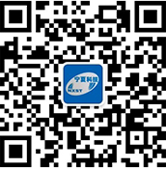
科技厅社会发展科技处: 5032412 5057220
E-mail: nxsfc@163.com
宁夏科技厅微信公众号
THANKS
谢谢聆听

